Slide 1

Dados: Qualidade, Validação e Versionamento
MLOps: do notebook à produção com Python
Araken de Medeiros Santos

Slide 2
O que você vai aprender
▪ Explicar por que a qualidade dos dados determina a qualidade do modelo.
▪ Medir dimensões de qualidade (completude, validade, unicidade, consistência, atualidade) com pandas.
▪ Escrever validações automáticas de esquema e de intervalo para os dados de entrada.
▪ Reconhecer e evitar o vazamento de dados (data leakage).
▪ Avaliar o efeito de rótulos errados sobre o desempenho do modelo.
▪ Versionar dados com identificadores por conteúdo (hash) e entender como o DVC funciona.
▪ Documentar conjuntos de dados com datasheets e usar repositórios públicos (UCI, Kaggle, OpenML).
MLOps · Capítulo 3
2
Notes:
Leia os objetivos em voz alta e pergunte à turma o que já sabe sobre cada um.

Slide 3
Garbage in, garbage out.
Cuide dos ingredientes antes da panela.

Slide 4
Cascatas de dados
▪ Problemas que nascem cedo, passam despercebidos e causam dano grave depois (Sambasivan et al., 2021)
▪ A maioria dos profissionais estudados sofreu ao menos uma
▪ Trabalho com dados é pouco valorizado, mas decisivo (Whang et al., 2023)
MLOps · Capítulo 3
4

Slide 5
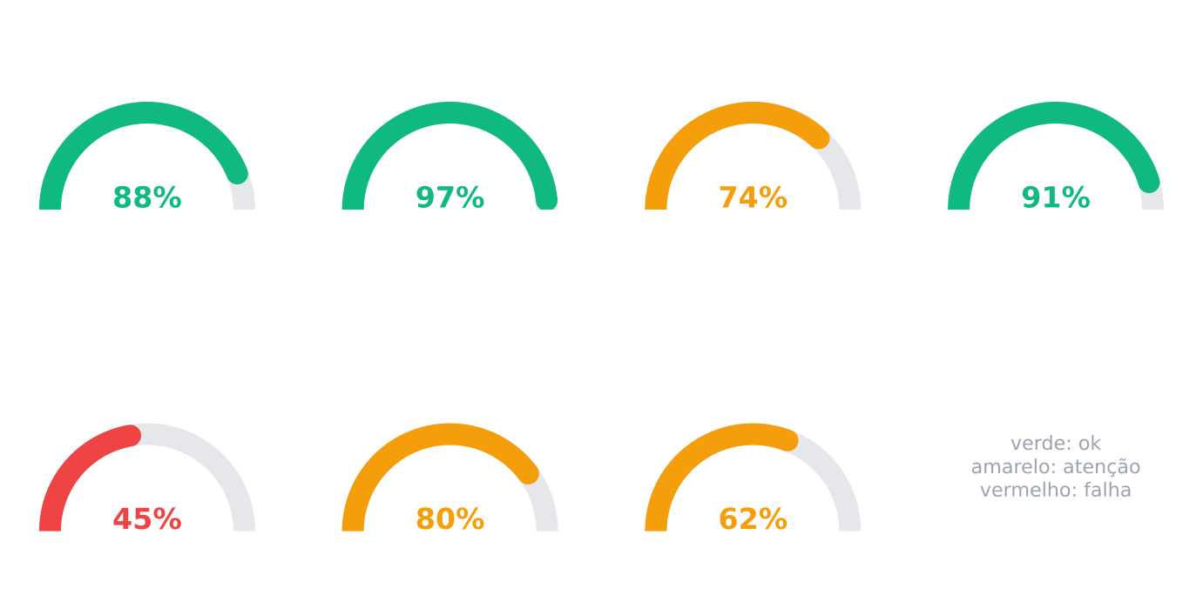
As dimensões da qualidade dos dados
Completude, validade, unicidade, consistência, atualidade, exatidão, representatividade.
MLOps · Capítulo 3
5

Slide 6
NO SEU DIA A DIA
Receita com ingredientes vencidos
Não importa se o cozinheiro é excelente: o prato sai ruim, e talvez perigoso.
Dados ruins estragam qualquer algoritmo.
6

Slide 7
Medindo a qualidade com pandas
linhas : 1025
% ausentes em renda : 12.0
idades inválidas (<0 ou >120) : 15
linhas duplicadas : 25
ids repetidos : 25
Em segundos, quatro problemas. Em produção, isso roda sozinho a cada lote.
MLOps · Capítulo 3
7

Slide 8
Validação automática de dados
▪ Esquema: tipo, intervalo, categorias e ausentes por coluna
▪ Detecção de anomalias em cada lote novo (Breck et al., 2019)
▪ Desvio treino–serviço: dados de produção diferentes dos de treino
▪ “Testes unitários para dados” (Schelter et al., 2018)
MLOps · Capítulo 3
8

Slide 9
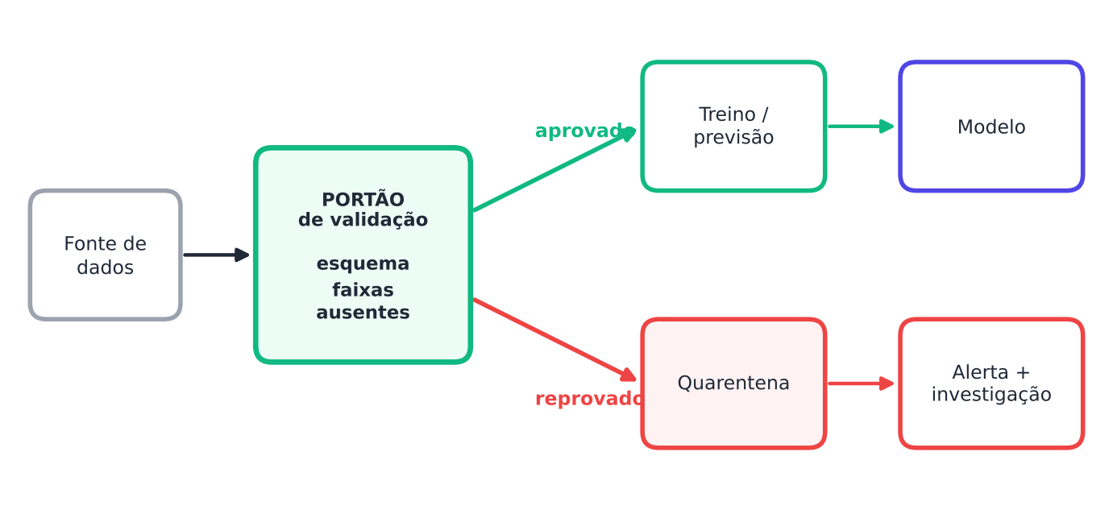
Portão de validação
Lote reprovado vai para quarentena e gera alerta.
MLOps · Capítulo 3
9

Slide 10
NO SEU DIA A DIA
O controle de passaporte do aeroporto
Ninguém entra sem documentos válidos.
Lote sem validação não entra no treino.
10

Slide 11
Vazamento de dados (data leakage)
▪ O modelo vê, no treino, informação que não existirá na hora de prever
▪ Tipos: de alvo, contaminação treino–teste, temporal, duplicatas
▪ Pista: resultado bom demais
▪ Kaufman et al. (2012)
MLOps · Capítulo 3
11

Slide 12
“Na hora de usar, eu terei esta informação?”
A pergunta de ouro para cada atributo.

Slide 13
NO SEU DIA A DIA
O aluno que viu a prova antes
A nota é ótima, mas não prova que ele sabe a matéria.
13

Slide 14
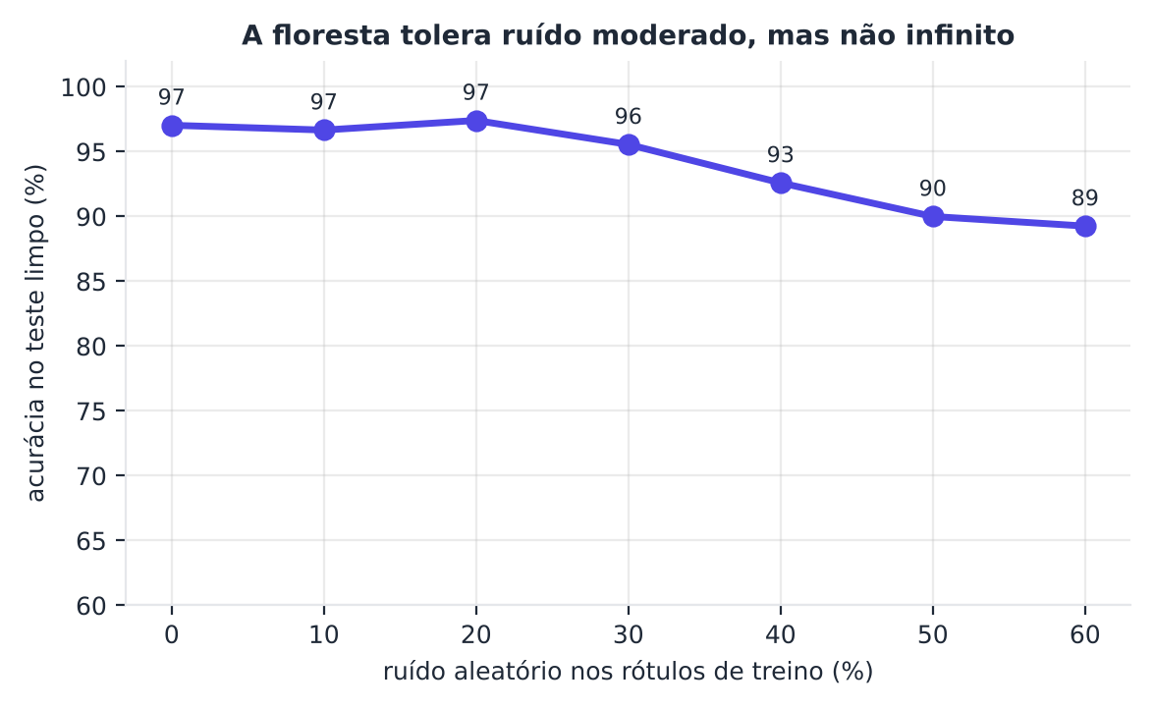
Ruído nos rótulos
A floresta tolera ruído aleatório moderado; erros sistemáticos são muito piores.
MLOps · Capítulo 3
14

Slide 15
Como dividir os dados
▪ Aleatória: dados independentes
▪ Estratificada: classes desbalanceadas
▪ Temporal: treina no passado, testa no futuro
▪ Por grupo: várias linhas por pessoa
▪ Teste: uso único, no final
MLOps · Capítulo 3
15

Slide 16
Versionando dados com hash
versão 1: fa99f216adc034ee ...
versão 2: 134467b2009f9327 ...
Iguais? False
Mudou um valor, o hash mudou por completo. É a impressão digital dos dados.
MLOps · Capítulo 3
16

Slide 17
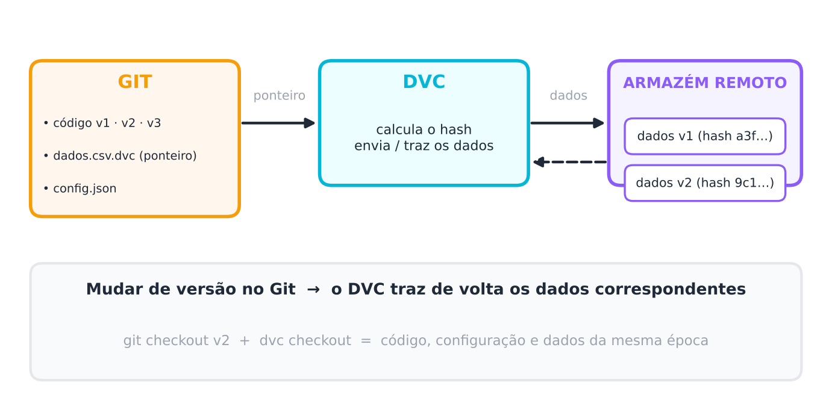
Versionamento no estilo DVC
O Git guarda ponteiros leves; os dados ficam no armazém remoto.
MLOps · Capítulo 3
17

Slide 18
Documentar e proteger
▪ Datasheets for datasets (Gebru et al., 2021): a bula do conjunto de dados
▪ Minimização: guarde só o necessário
▪ Pseudonimização: troque identificadores por códigos
▪ LGPD (Lei 13.709/2018)
MLOps · Capítulo 3
18

Slide 19
Onde achar dados reais
▪ UCI Machine Learning Repository (Dua e Graff, 2019)
▪ Kaggle
▪ OpenML (Vanschoren et al., 2013)
▪ Iris, Wine, Breast Cancer e Digits já vêm no scikit-learn
MLOps · Capítulo 3
19

Slide 20
MEMORIZE
O que levar deste capítulo
▪ Garbage in, garbage out: cuide dos dados antes do algoritmo.
▪ Dimensões de qualidade: completude, validade, unicidade, consistência, atualidade, exatidão e representatividade.
▪ Valide automaticamente: esquema, intervalos e categorias. Reprove o lote ruim antes de treinar.
▪ Vazamento de dados dá resultado bom demais. Pergunte: "terei essa informação na hora de prever?"
▪ Rótulos errados prejudicam o modelo; trate-os como dados importantes.
▪ Divida os dados com cuidado: estratificada, temporal ou por grupo, conforme o caso.
▪ Hash identifica versões de dados; o DVC guarda ponteiros no Git e os dados em armazenamento remoto.
▪ Documente com datasheets e proteja dados pessoais desde o início.

Slide 21
Hora de praticar
▪ 30 questões de múltipla escolha e 20 discursivas ao final do capítulo (gabarito no Apêndice A)
▪ Exercícios práticos em Python com scikit-learn e as ferramentas do capítulo (soluções no Apêndice D)
▪ Projeto integrador do capítulo (solução de referência no Apêndice E)
▪ Dica de estudo: rode, altere um parâmetro por vez e explique em voz alta o que mudou
MLOps · Capítulo 3
21

